Slide 1
Progetto ConCittadini
2012 / 2013
Indirizzo LEGALITA’
Attenti alla rete
Presentato dal
CCR della Scuola secondaria di 1°grado «G. Gonelli» di Mirabello

Slide 2
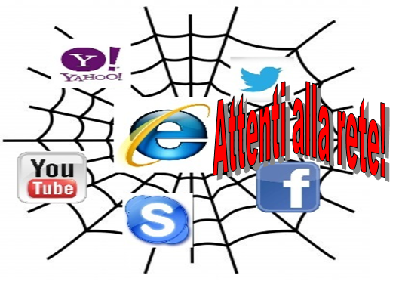

Slide 3
Ma chi è la nuova “generazione digitale”?
La nuova generazione è composta da adolescenti che per circa il 90% utilizzano il WEB e i suoi siti.

Slide 4
Il mondo del WEB
Il WEB è l'evoluzione di WWW ovvero il World Wide Web che è l'insieme di tutte le applicazioni che fanno parte del mondo informatico.
World Wide Web

Slide 5
I vantaggi di Internet...
Viene utilizzato per fare ricerche per la scuola, giocare, ascoltare e scaricare musica e usufruire dei Social Network.

Slide 6
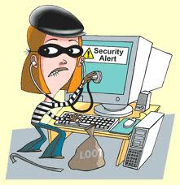
...e i suoi svantaggi
Spamming
Dialer
Virus informatici
Tutti si possono collegare a Internet compresi i malintenzionati

Slide 7
E a proposito di Social Network...
I Social Network sono un sistema di comunicazione molto veloce
Molte persone lo utilizzano per raccontarsi esperienze, idee...
Permettono di contattare amici lontani e di vederli attraverso lo schermo
In alcuni casi la privacy è violata:
Pedofilia
Cyberbullismo

Slide 8
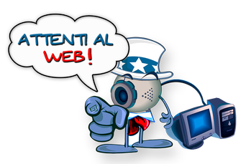
ATTENZIONE:consigli da seguire
Stabilire regole su come utilizzare Internet
Non accettare incontri on-line con sconosciuti
Non dare informazioni personali senza il permesso dei genitori

Slide 9
PROGETTO CONCITTADINI
2012 / 2013
Questionario sull’uso dei
Social Network
Risultati dell’indagine rivolta a tutti gli alunni della scuola secondaria di primo grado «G. Gonelli» di Mirabello

Slide 10
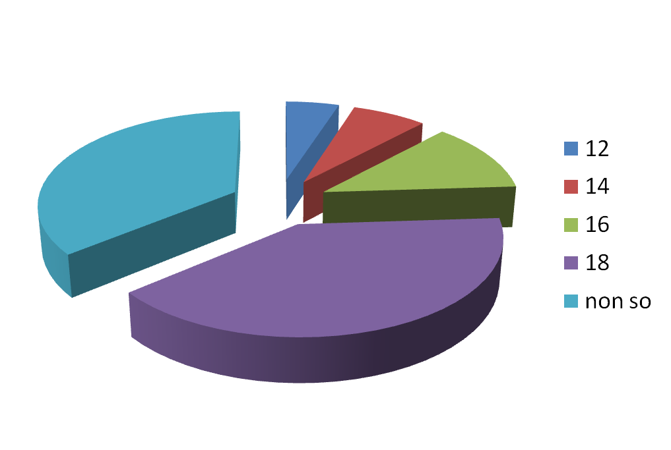
A quanti anni si può essere puniti dalla legge?

Slide 11
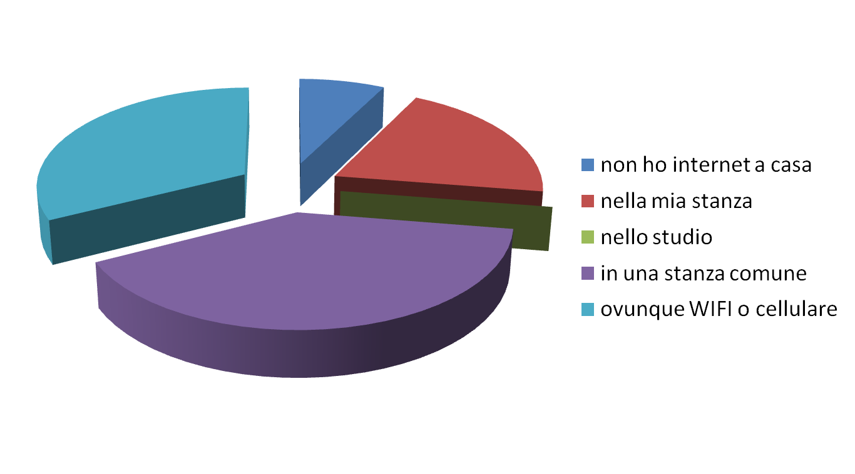
Dove si trova il collegamento?

Slide 12
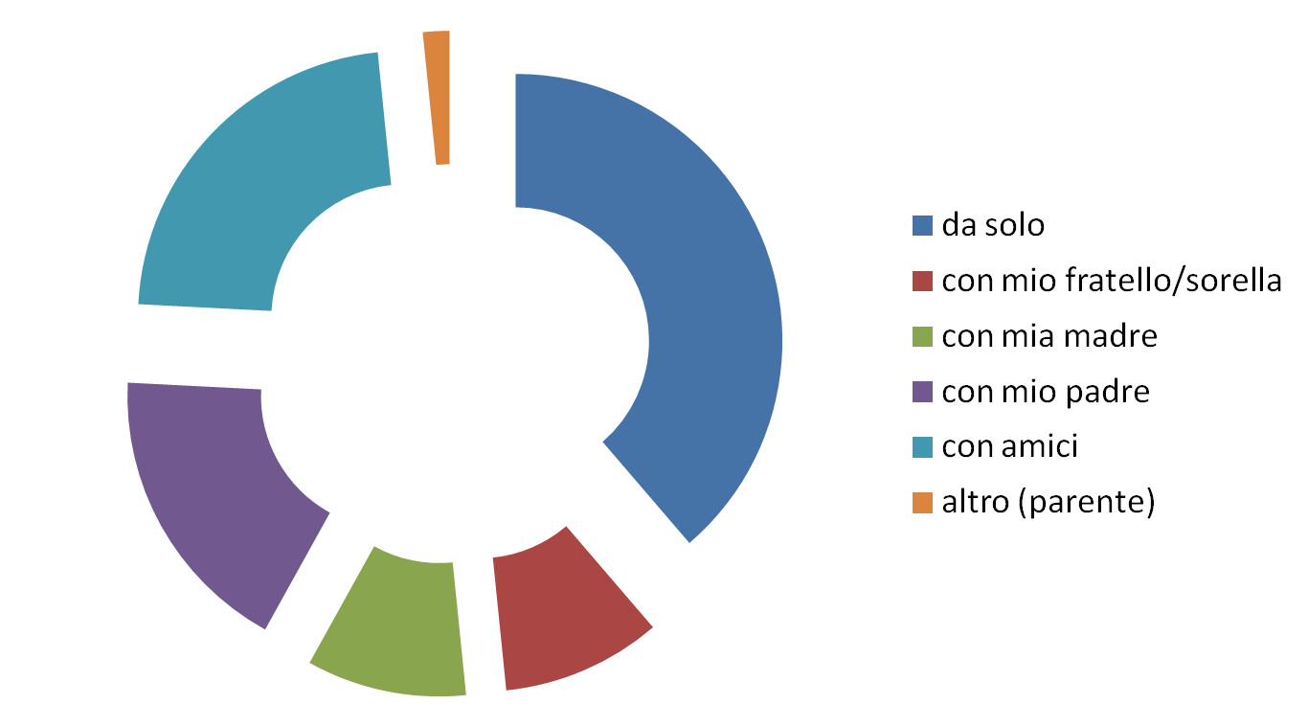
Con chi navighi?

Slide 13
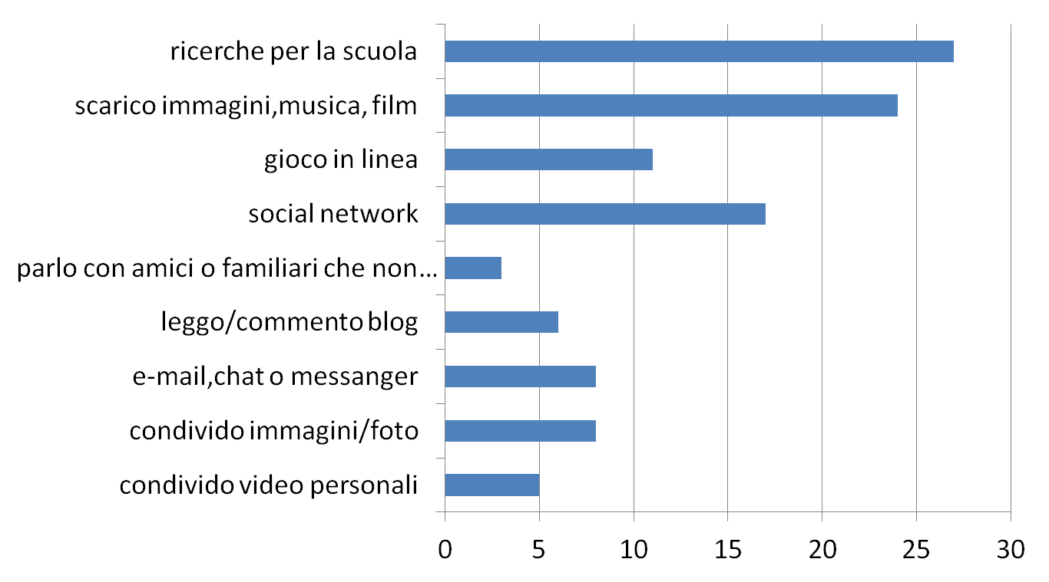
Che cosa fai in Internet?

Slide 14
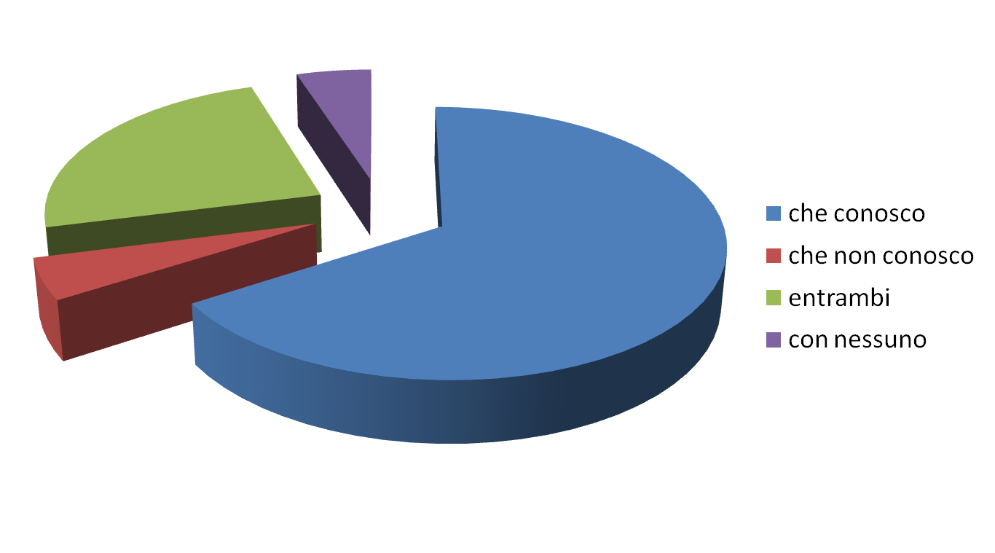
In Internet parli con persone…

Slide 15
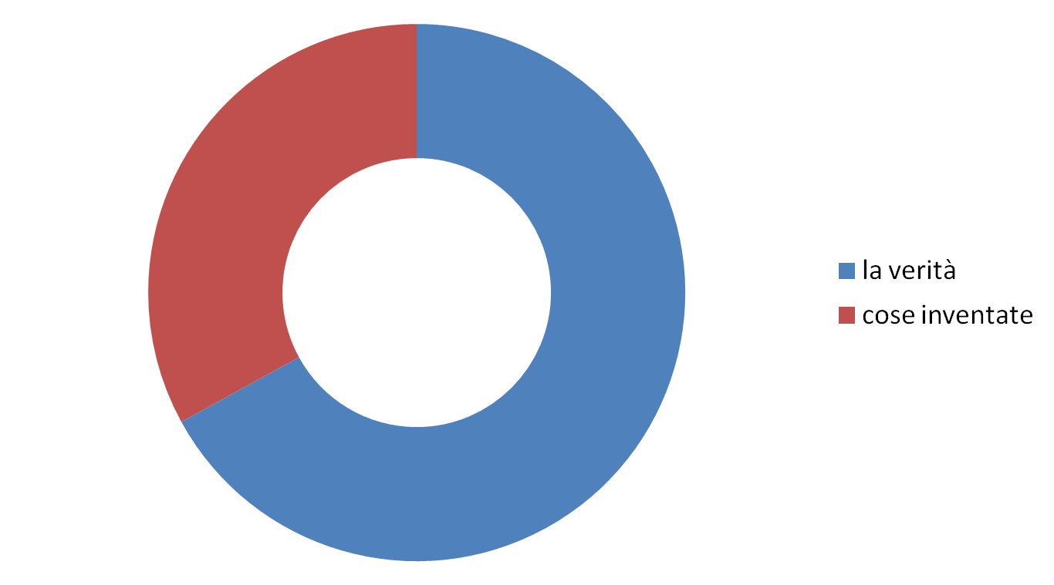
In internet conosci una persona nuova. Secondo te cosa ti dice di sé?

Slide 16
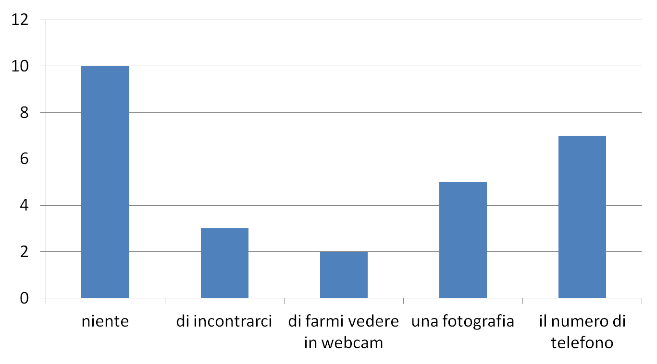
In internet qualcuno ti ha mai chiesto
Solo il 50% rifiuta le richieste

Slide 17
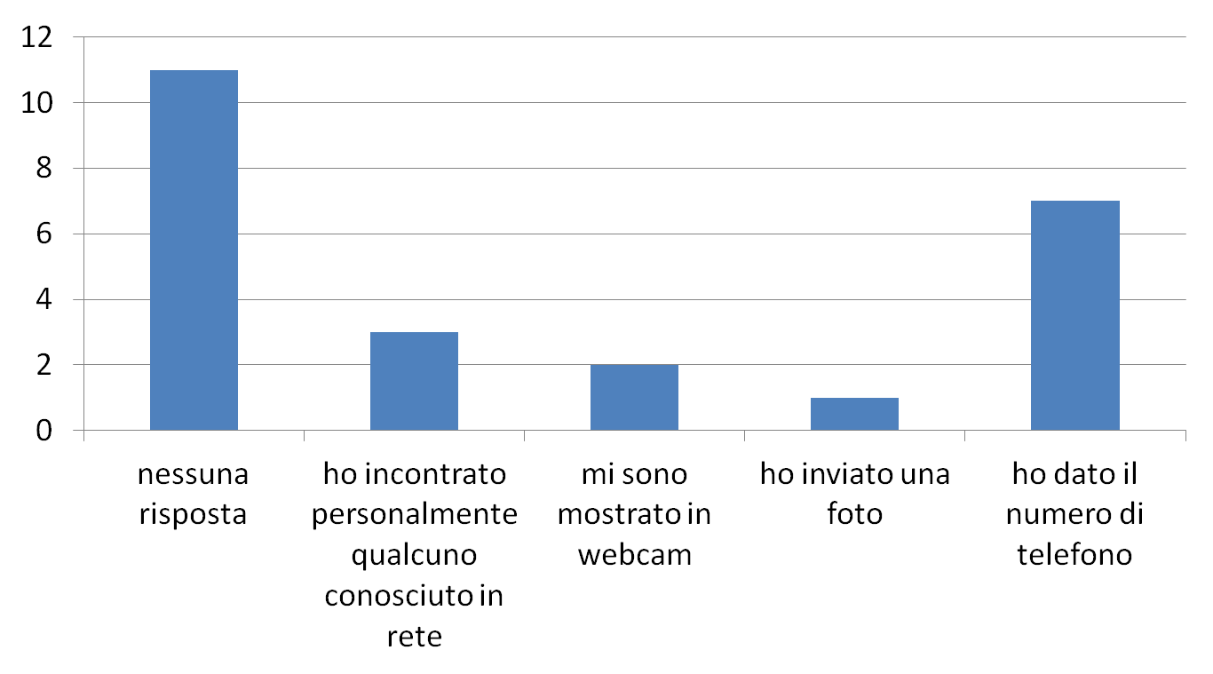
Chi ha risposto si agli inviti, cosa ha fatto?

Slide 18
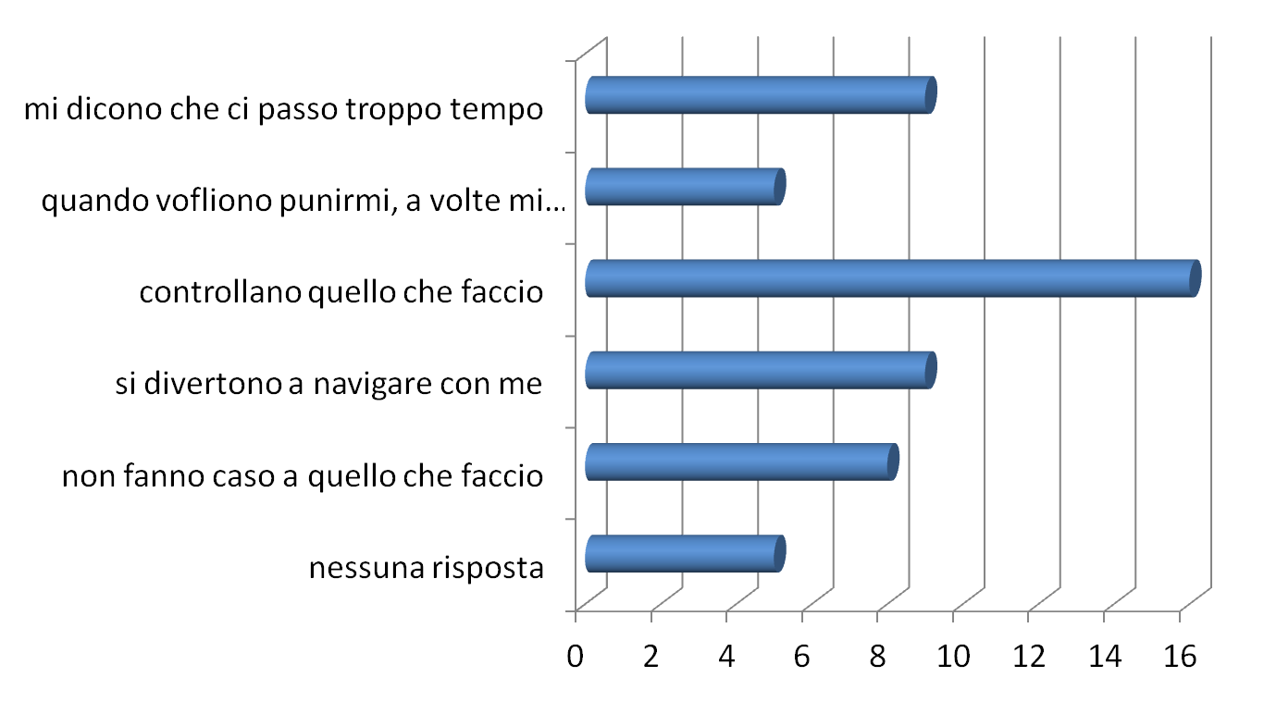
Rispetto a quello che fai in rete, cosa dicono i tuoi genitori?

Slide 20
Ringraziamo l’Assemblea legislativa dell’Emilia Romagna per aver promosso questo progetto che permetterà, con i contributi ricevuti, di migliorare la nostra scuola già colpita dal terremoto.

